Slide 1

Análisis de Datos con Lenguaje R
Clase 6

Slide 2
Visualización de datos

Slide 3
Visualización de datos
Scatterplot
Nos permite ver que tipo de relación existe entre dos variables.
Relación entre dos variables
Cada par de valores es un par de coordenadas y se dibujan como puntos en el plano.
Ambas variables numéricas
Es útil para detector valores de las variables que se alejan del resto.
Sirve para detector valores atípicos

Slide 4
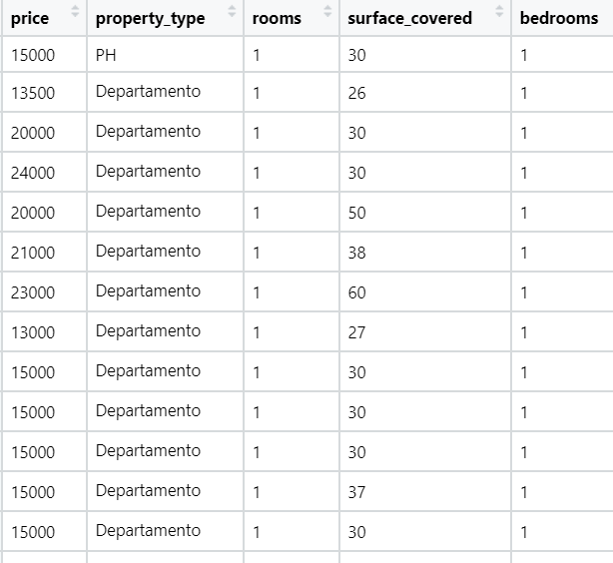
Nos proponen analizar la siguiente base
Price: valor en pesos de los alquileres por metro cuadrado (variable continua)
Propertry_type: Tipo de propiedad en alquiler (variable categórica)
Rooms: Cantidad de ambientes (variable continua)
Surface_covered: Superficie cubierta (variable continua)
Bedrooms: Cantidad de habitaciones (variable discreta)

Slide 5
Visualización de datos
Utilizaremos la librería ggplot2:
Es flexible para crear gráficos visualmente atractivos.
Tiene mantenimiento constante.
Permite manipular los títulos, los ejes, los colores, los símbolos y tamaños, entre otros elementos.
Maneja objetos de la clase data.frame.
Carguemos la librería -> library(ggplot2)

Slide 6
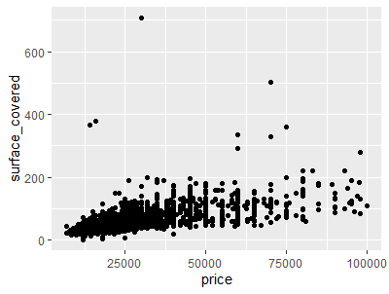
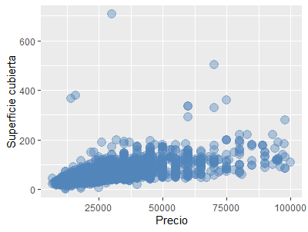
Visualización de datos
ggplot(data_filtro) +
geom_point(aes(x = price, y = surface_covered),
alpha = .4,
color="#5184b9",
size=4)+
labs(x="Precio", y="Superficie cubierta")
ggplot(data_filtro) +
geom_point(aes(x = price, y = surface_covered))

Slide 7
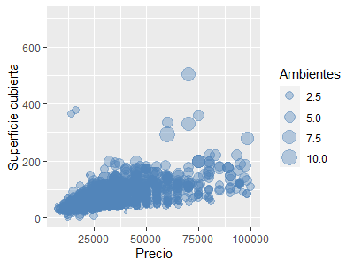
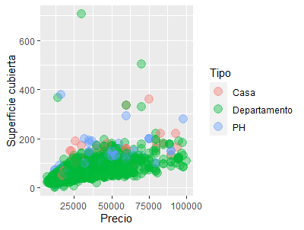
Visualización de datos -
Teniendo en cuenta una tercer variable
ggplot(data_filtro) +
geom_point(aes(x = price, y = surface_covered,
size=rooms),
alpha = .4, color="#5184b9")+
labs(x="Precio", y="Superficie cubierta",
size="Ambientes")
ggplot(data_filtro) +
geom_point(aes(x = price, y = surface_covered, color=property_type),
alpha = .4, size=4)+
labs(x="Precio", y="Superficie cubierta",
color="Tipo")

Slide 8
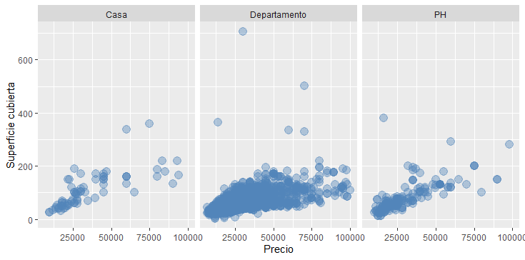
Visualización de datos -
Teniendo en cuenta una tercer variable
ggplot(data_filtro) +
geom_point(aes(x = price, y = surface_covered),
alpha = .4, color="#5184b9", size=4) +
labs(x="Precio", y="Superficie cubierta")+
facet_wrap(~property_type)

Slide 9
Visualización de datos
Gráficos de barra
Distribución univariada
Se representa una sola variable y sus cualidades
Cantidad o porcentaje
El alto de la barra para cada categoría dependerá del valor de su frecuencia
Frecuencia de una variable
La variable representada puede ser cualitativa o cuantitativa discreta
Variable 1 (Categórica)
Tipo de variable

Slide 10
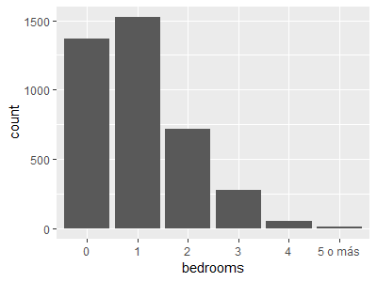
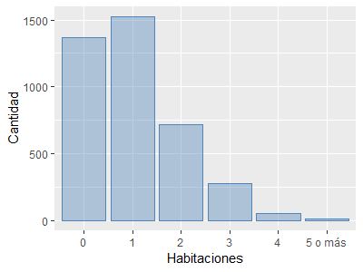
Visualización de datos
ggplot(datos)+
geom_bar(aes(x=bedrooms),
alpha = .4, color="#5184b9",fill="#5184b9")+
labs(x="Tipo", y="Cantidad")
ggplot(datos)+
geom_bar(aes(x=bedrooms))

Slide 11
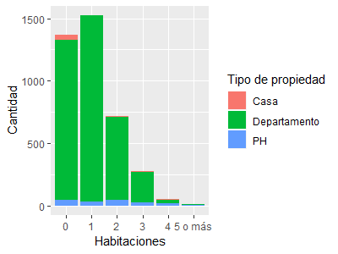
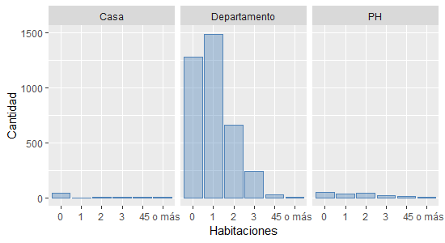
Visualización de datos -
Teniendo en cuenta una tercer variable
ggplot(data_filtro) +
geom_bar(aes(x = bedrooms, fill=property_type),
alpha = .4, color="#5184b9")+
labs(x=“Habitaciones", y=“Cantidad",
fill="Ambientes")
ggplot(data_filtro) +
geom_bar(aes(x = bedrooms),
alpha = .4, color="#5184b9",fill="#5184b9") +
labs(x=“Habitaciones", y=“Cantidad“)+
facet_wrap(~property_type)

Slide 12
Visualización de datos
Histogramas
Distribución univariada
Puede utilizarse para ver la distribuciones univariadas de variables
Frecuencia
Variable numérica
Se usa con variables numéricas continuas
Este gráfico sirve para detector valores que se alejan del resto
Variable 1 (Numérica)
Detecta valores atipicos

Slide 13
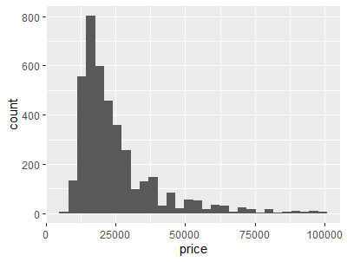
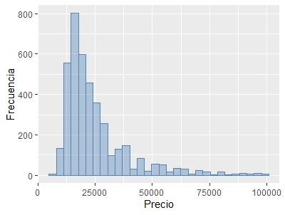
Visualización de datos
ggplot(data_filtro)+
geom_histogram(aes(x=price),
alpha = .4, color="#5184b9",fill="#5184b9")+
labs(x="Precio",y="Frecuencia")
ggplot(data_filtro)+
geom_histogram(aes(x=price))

Slide 14
Datos Georeferenciados

Slide 15
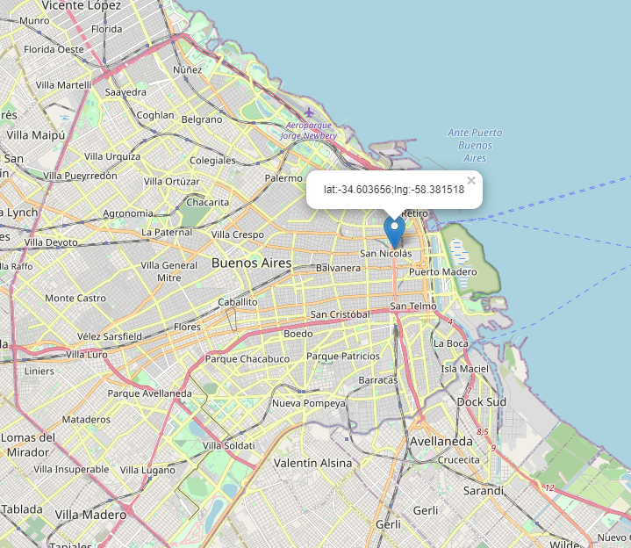
Datos georreferenciados
Llamamos dato georrefeenciado a toda unidad que tiene asociada una referencia geográfica y es relevante o informativa, de tal modo que se puede representar la ubicación, el tamaño y la forma de un objeto en el planeta.

Slide 16
Datos georreferenciados
Tipos de datos espaciales
Puntos
Líneas
Polígonos

Slide 17
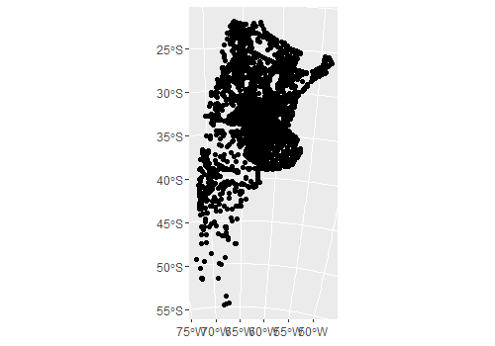
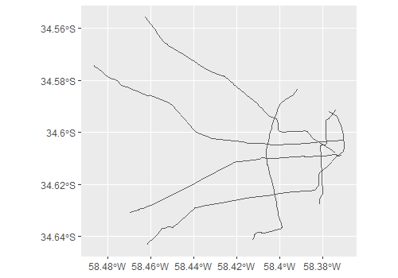
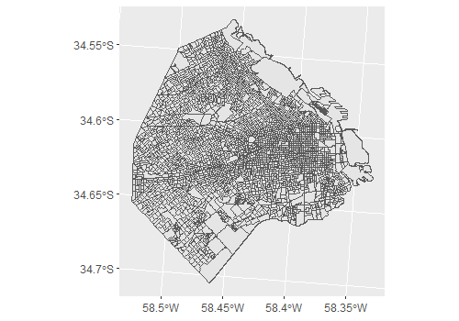
Datos georreferenciados
Tipos de datos espaciales
Puntos
Líneas
Polígonos

Slide 18
Datos georreferenciados
Formatos de archivos más comunes
Shapefile (.shp)
GeoJSON
KML

Slide 19
Datos georreferenciados
Importar datos a R (Librería sf)
> st_read(“Datos.shp")
> st_read("Datos.geojson")
> st_read(“Datos.geojson")
Está función nos devuelve un archivo de clase “sf” “data.frame”

Slide 20
Datos georreferenciados
Importar datos a R (Librería rgdal)
> readOGR("Datos.shp")
Está función nos devuelve un archivo de clase “SpatialPolygonsDataFrame”/“SpatialPointDataFrame”/“SpatialLineDataFrame”

Slide 21
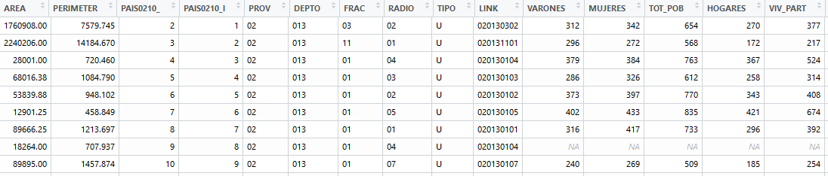
Datos georreferenciados
Datos a trabajar
En esta sección vamos a trabajar con los radios censales que pertenecen a CABA.
El radio censal es una unidad geográfica que agrupa, en promedio 300 viviendas. Se cuenta con información en cada radio censal, como pobación, hogarest, etc.
> st_read(“Datos_CABA.shp")

Slide 22
Datos georreferenciados
Graficar (Librerría ggplot)
> ggplot() + geom_sf(data=Datos_CABA)

Slide 23
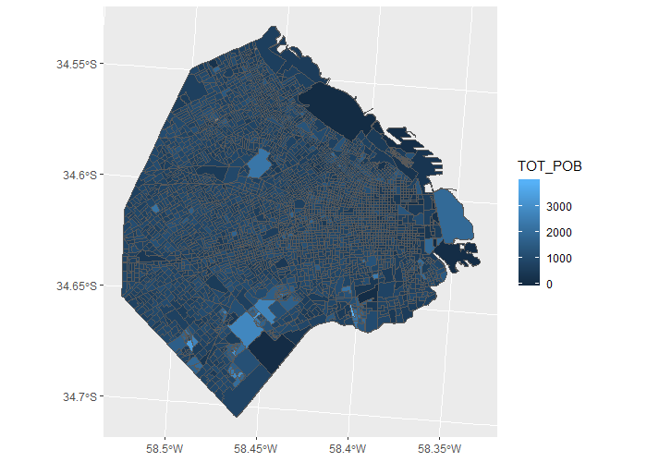
Datos georreferenciados
Graficar (Librerría ggplot)
> ggplot() + geom_sf(data=Datos_CABA, aes(fill=TOT_POB)
Se puede utilizar una variable para representar cada polígono.
En este caso cada radio censal está coloreado por la población que tiene en su interior

Slide 24
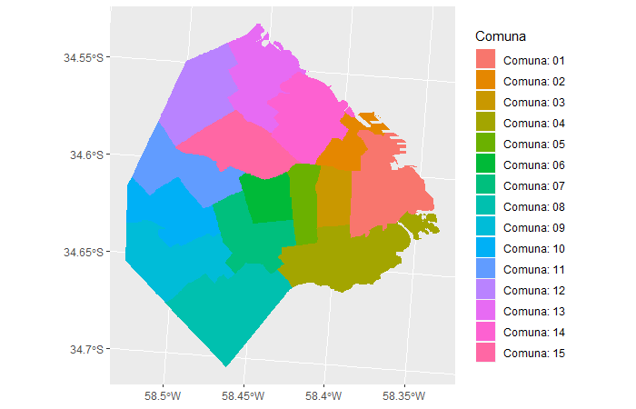
Datos georreferenciados
Graficar (Librerría ggplot)
> ggplot() + geom_sf(data=Datos_CABA, aes(fill=Comuna)
También se puede pintar por una variable de tipo factor.
En este caso se está pintando por las distintas Comunas en CABA

Slide 25
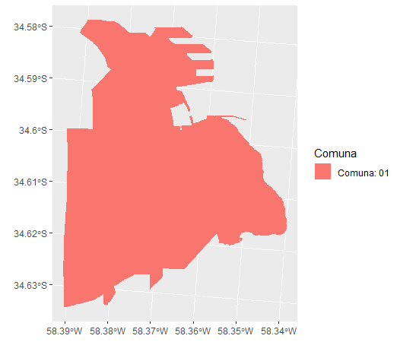
Datos georreferenciados
Filtrar datos espaciales (Librerría ggplot)
> filter(Datos_CABA, Comuna==“Comuna: 01”)

Slide 26
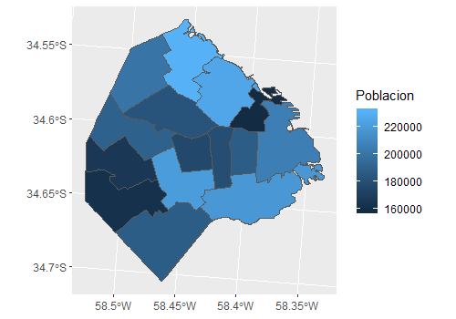
Datos georreferenciados
Agrupar datos espaciales (Librerría ggplot)
> Datos_Comuna<-Datos_CABA%>%
group_by(Comuna)%>%
summarise(Poblacion=sum(TOT_POB,na.rm = TRUE),
Hogares=sum(HOGARES, na.rm = TRUE))
> ggplot() +
geom_sf(data = datos_filtro ,aes(fill=Poblacion))

Slide 27
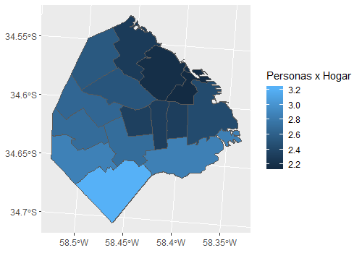
Datos georreferenciados
Crear nuevos campos (Librerría ggplot)
> Datos_Comuna <-Datos_Comuna %>%
mutate(Personas_por_Hogar= Poblacion/Hogares)
> ggplot() +
geom_sf(data = Datos_Comuna, aes(fill=Poblacion/Hogares))+
labs(fill="Personas x Hogar")

Slide 28
Datos georreferenciados
Graficar 2 capas distintas (Librerría ggplot)
R y Ggplot nos permiten poner distintas capas. Al gráfico anterior, vamos a agregarles las ubicaciones de los Hospitales en la Ciudad de Bienos Aires (Estos datos se pueden descargar de https://data.buenosaires.gob.ar/)
> st_read(“Hospitales.shp")

Slide 29
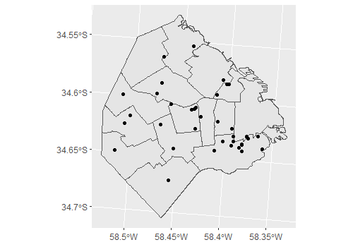
Datos georreferenciados
Graficar 2 capas distintas (Librerría ggplot)
> ggplot() + geom_sf(data =Datos_comuna) + geom_sf(data=Hospitales))

Slide 30
Mapas interactivos

Slide 31
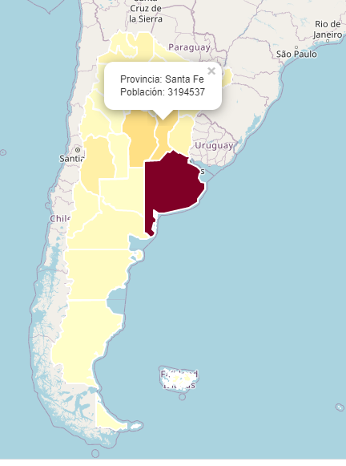
Mapas interactivos
Mapas interactivos (Librería Leaflet)
Esta librería nos permite:
Combinar múltiples capas
Exportar Mapas en formato .html
Agregar tooltips o labels al interactuar con el mapa

Slide 32
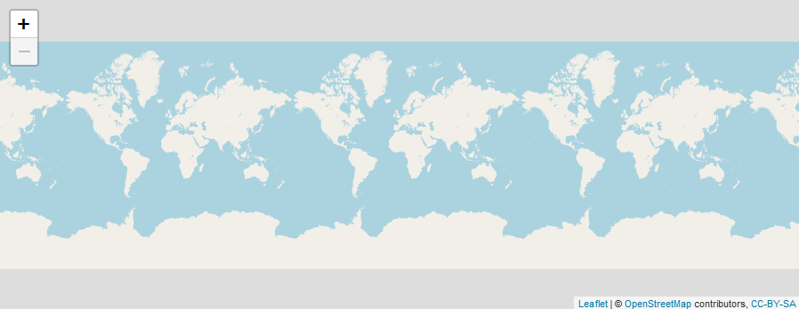
Mapas interactivos
Mapas interactivos (Librería Leaflet)
> leaflet()%>% addTiles()

Slide 33
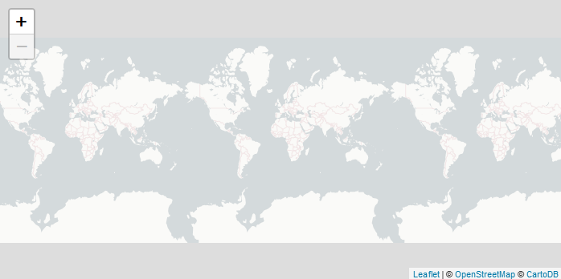
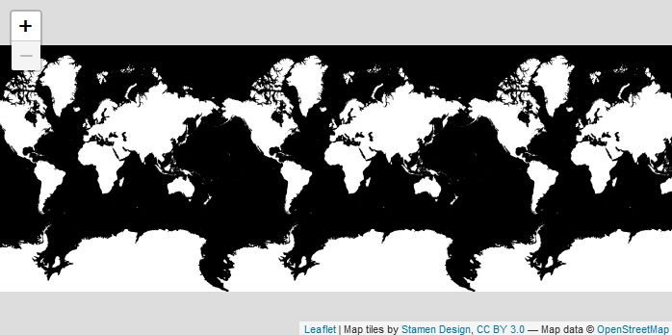
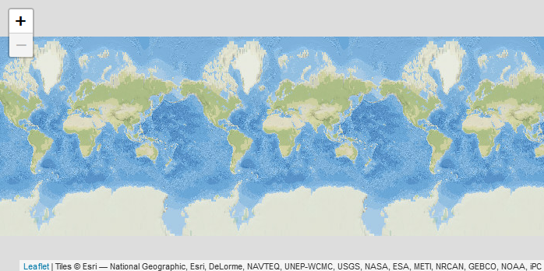
Mapas interactivos
Capas de fondos
> leaflet()%>% addProviderTiles()
Tiene múltiples capas para utilizar de fondos.
(ver todas las disponibles en R: names(providers) )

Slide 34
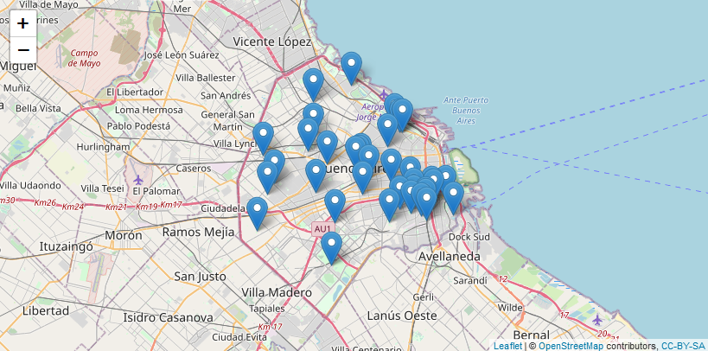
Mapas interactivos
Mapas con puntos
> leaflet()%>% addTiles()%>%addMarkers(data=Hospitales)

Slide 35
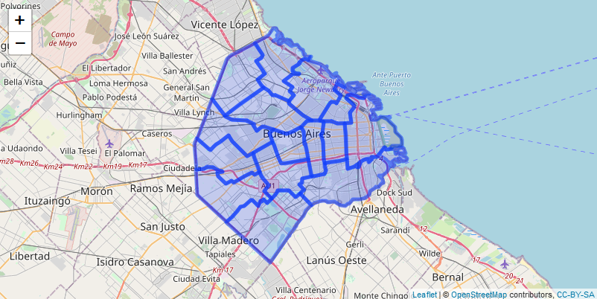
Mapas interactivos
Mapas con Polígonos
> leaflet()%>% addTiles()%>%addPolygons(data=Dactos_comuna)

Slide 36
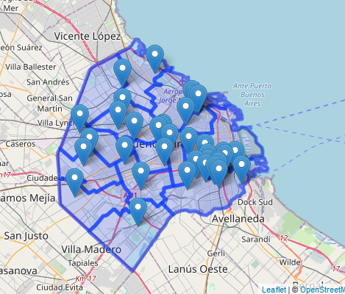
Mapas interactivos
Mapas con Polígonos
> leaflet()%>%
addTiles()%>%
addMarkers(data= Hospitales)
addPolygons(data=Dactos_comuna)

Slide 37
Análisis de Redes Sociales con Georeferenciación

Slide 38
Análisis de Redes Sociales con Georeferenciación
Extraer Tweets por ubicación (Librerría rtweet)
> search_tweets(q = "cuarentena",
geocode = "-34.603722,-58.381592,20mi",
include_rts = FALSE,
n = 100000)

Slide 39
Análisis de Redes Sociales con Georeferenciación
Extraer Tweets por ubicación (Librerría rtweet)
> search_tweets(q = "cuarentena",
geocode = "-34.603722,-58.381592,20mi",
include_rts = FALSE,
n = 100000)
Tópico

Slide 40
Análisis de Redes Sociales con Georeferenciación
Extraer Tweets por ubicación (Librerría rtweet)
> search_tweets(q = "cuarentena",
geocode = "-34.603722,-58.381592,20mi",
include_rts = FALSE,
n = 100000)
Ubicación (Centroide + Radio)

Slide 41
Análisis de Redes Sociales con Georeferenciación
Extraer Tweets por ubicación (Librerría rtweet)
> search_tweets(q = "cuarentena",
geocode = "-34.603722,-58.381592,20mi",
include_rts = FALSE,
n = 100000)
Tener en cuenta Rtweets

Slide 42
Análisis de Redes Sociales con Georeferenciación
Extraer Tweets por ubicación (Librerría rtweet)
> search_tweets(q = "cuarentena",
geocode = "-34.603722,-58.381592,20mi",
include_rts = FALSE,
n = 100000)
Máximo de Tweets por traer

Slide 43
Análisis de Redes Sociales con Georeferenciación
Extraer Tweets por ubicación (Librerría rtweet)
> search_tweets(q = "cuarentena",
geocode = "-34.603722,-58.381592,20mi",
include_rts = FALSE,
n = 100000)
Está función genera un data frame con información de los Tweets con ese tópico, y en algunos casos se obtiene una ubicación exacta de ellos

Slide 44
¡Muchas gracias!
¡Sigamos trabajando!

